Slide 1
Природные зоны
Южной Америки

Slide 2
Цифровой диктант
«Климатические пояса Южной Америки»
Типы климата
Субтропический сухой
Субтропический влажный
Тропический влажный
Субэкваториальный
Экваториальный

Slide 3
В каком климатическом поясе:
1.Находится Оринокская низменность и Гвианское нагорье?
2.Зимой и летом высокая температура (25-27ºС), осадки бывают на протяжении года?
3.Летом жарко (25-27ºС), зимой тепло (16-21ºС), осадки
равномерны на протяжении года (1000-1080 мм)?
4.Лето жаркое (22-24ºС), зима теплая (8-16ºС), осадки в
основном зимой (600-800мм)?
5. Разница между летними и зимними температурами и
зимними температурами воздуха незначительна, однако
характерно сезонное выпадение осадков- сухой зимний
период и влажный летний?
Ответы: 4,5,3,1,4

Slide 4
Какая река:
1.Вторая в мире по длине и самая большая по
площади бассейна?
2.Течет с севера на юг и собирает воду с южных
склонов Бразильского нагорья и внутренних равнин, однако уровень воды в ней непостоянен и колеблется по сезонам?
3. Течет с юга на север и собирает воду с северных
склонов Гвианского нагорья и Оринокской низменности?
Амазонка,Парана,Ориноко

Slide 5
Образ природы
Южной Америки

Slide 6
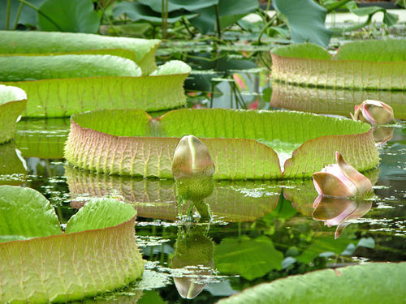
Самое большое водное растение, диаметр листьев достигает 2м-Виктория Регия

Slide 7
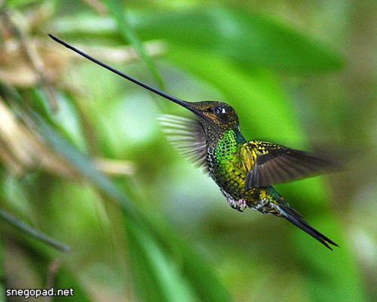
Самая маленькая птица(вес-1,6-1,8г, длина -5,5см)-колибри

Slide 8
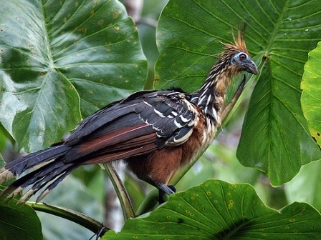
Гоацин - единственная птица, чьи птенцы имеют 2 пальца на концах крыльев

Slide 9
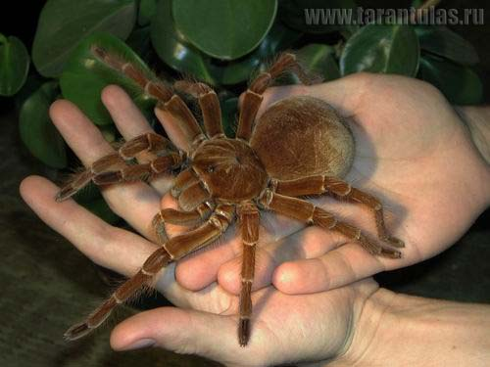
Самый большой паук – Птицеед - достигает в длину 28 см

Slide 10
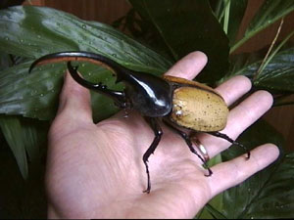
Самый большой жук в мире -Жук- геркулес, длина его тела – до 20 см

Slide 11
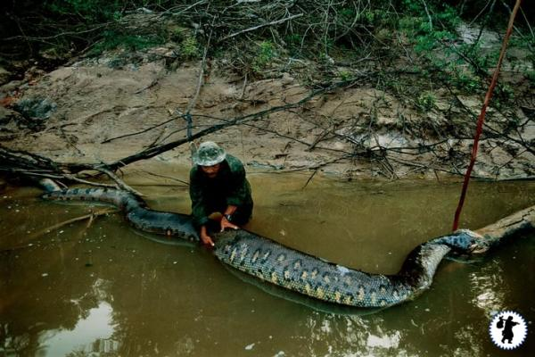
Анаконда –самая большая змея. Она достигает длины 8, 5 м и весит до 250 кг

Slide 12
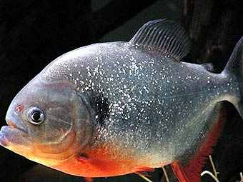
Самая опасная рыба Амазонки - пиранья

Slide 13
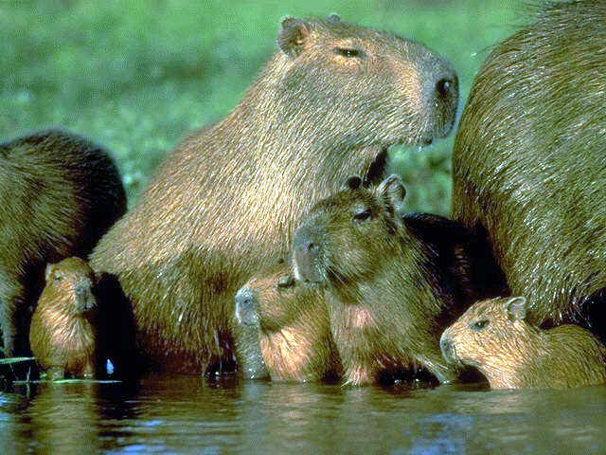
Самый большой грызун - капибара-весом до 100кг и длиной до 1 м

Slide 14
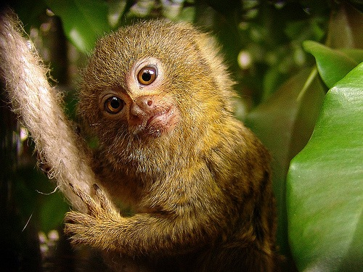
Самая маленькая обезьяна - карликовая игрунка - 50-75г и до 30см в длину

Slide 15
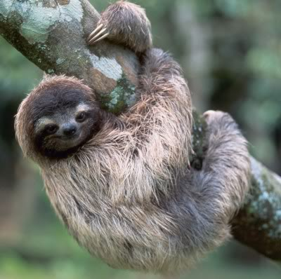
Самое медленное млекопитающееся- лени- вец. Скорость его передвижения 2,5м/сек

Slide 16
П/Р Составление характеристики природных зон
Природные условия и природные компоненты | Влажные экваториаль- ные леса | Саванны | Пустыни
1.Географичес кое положение
2.Климат
3. Почвы
4.Внутренние воды
5.Раститель- ность
6. Животный мир
Работа в группах

Slide 17
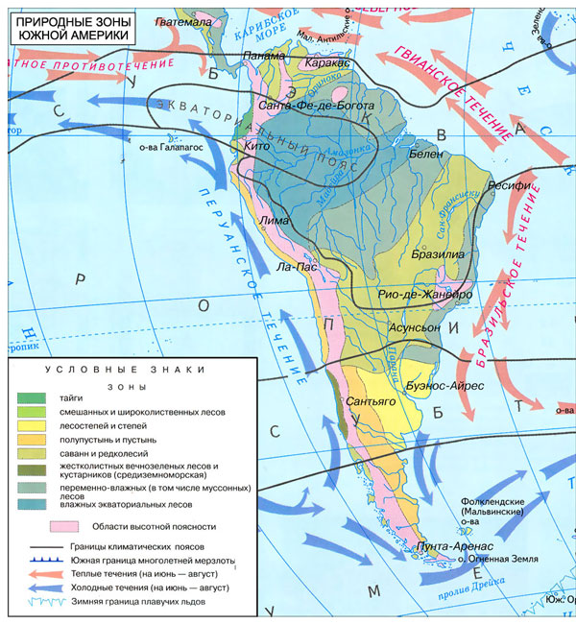
Природные зоны Южной Америки
1
1.Влажный экваториальный лес
2.Саванна
2
3.Пустыня
4. Пампа
4
3

Slide 18
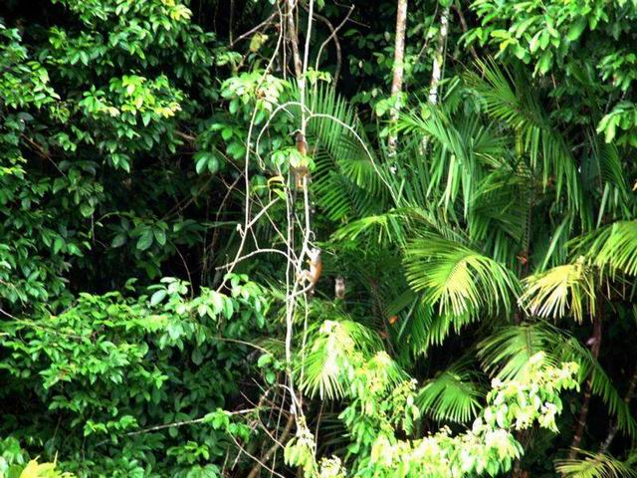
Сельва
Отчет 1 группы

Slide 19
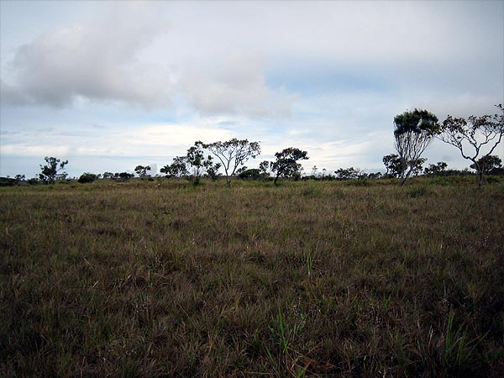
Саванна
Отчет 2 группы

Slide 20
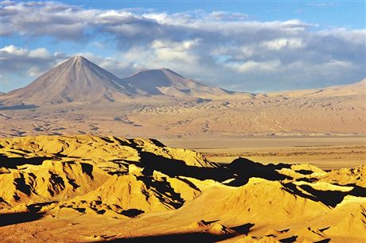
Пустыня
Отчет 3 группы

Slide 21
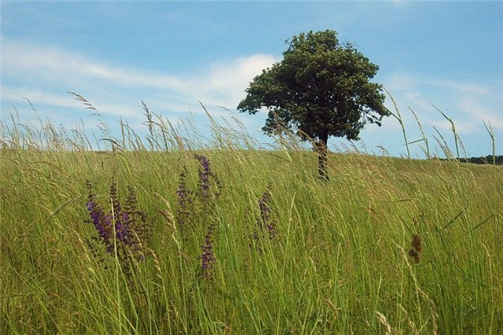
Пампа
Опережающее задание

Slide 22
Что такое? Кто такой?
сельва
кампос
льянос
пампа
Патагония

